Slide 1

Статический анализ Си++ кода
Карпов Андрей Николаевич
к.ф.-м.н., технический директор
ООО «Системы программной верификации»
E-mail: karpov@viva64.com

Slide 2
О чем доклад
Мы все допускаем ошибки при программировании и тратим массу времени на их устранение.
Один из методов который позволяет быстро диагностировать дефекты – статический анализ исходного кода.

Slide 3
«Надо сразу писать хороший код» - не работает на практике!
даже лучшие программисты ошибаются и делают опечатки;
далее - ряд примеров ошибок, обнаруженных статическим анализатором кода в известных проектах;
для анализа использовался инструмент PVS-Studio.

Slide 4

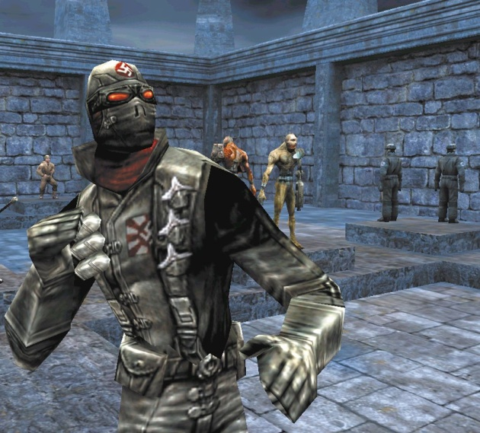
Приоритет операций & и !
Return to Castle Wolfenstein - компьютерная игра, шутер от первого лица, разработанный компанией id Software. Движок игры распространяется по GPL лицензии.
#define SVF_CASTAI 0x00000010
if ( !ent->r.svFlags & SVF_CASTAI )
if ( ! (ent->r.svFlags & SVF_CASTAI) )

Slide 5
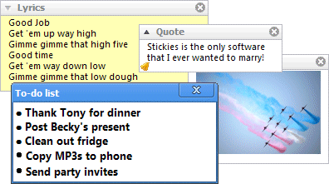
Использование && вместо &
Stickies - желтые клеящиеся бумажки, только на мониторе.
#define REO_INPLACEACTIVE (0x02000000L)
#define REO_OPEN (0x04000000L)
if (reObj.dwFlags && REO_INPLACEACTIVE)
m_pRichEditOle->InPlaceDeactivate();
if(reObj.dwFlags && REO_OPEN)
hr = reObj.poleobj->Close(OLECLOSE_NOSAVE);

Slide 6

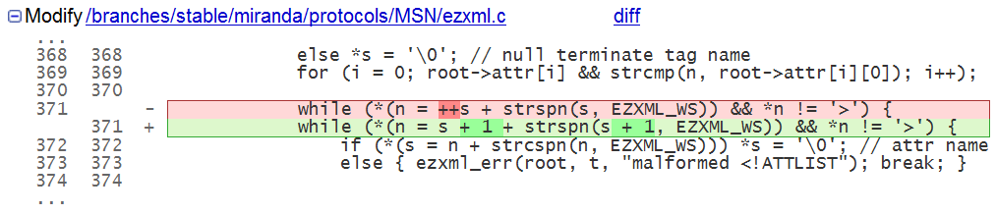
Undefined behavior
Miranda IM (Miranda Instant Messenger) - программа мгновенного обмена сообщениями для Microsoft Windows.
while (*(n = ++s + strspn(s, EZXML_WS)) && *n != '>') {

Slide 7

Использование delete для массива
Chromium - веб-браузер с открытым исходным кодом, разработанный компанией Google. На основе Chromium создаётся браузер Google Chrome.
auto_ptr<VARIANT> child_array(new VARIANT[child_count]);
Использовать auto_ptr для массивов нельзя. В деструкторе auto_ptr уничтожается только один элемент:
~auto_ptr() {
delete _Myptr;
}
В качестве альтернативы, например, можно использовать boost::scoped_array.

Slide 8
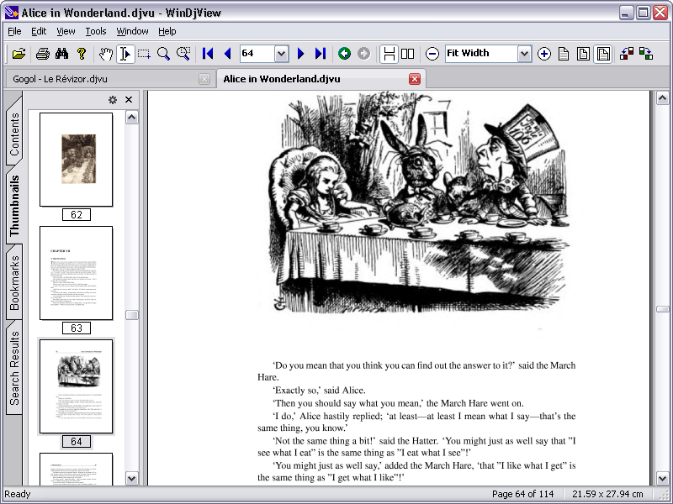
Всегда истинное условие
WinDjView - быстрая и компактная программа для просмотра файлов формата DjVu.
inline bool IsValidChar(int c)
{
return c == 0x9 || 0xA || c == 0xD || c >= 0x20 && c <= 0xD7FF
|| c >= 0xE000 && c <= 0xFFFD || c >= 0x10000 && c <= 0x10FFFF;
}

Slide 9

Оформление кода отличается от его логики
Squirrel - интерпретируемый язык программирования, разработанный специально для использования в качестве скриптового языка в приложениях реального времени, таких как компьютерные игры.
if(pushval != 0)
if(pushval) v->GetUp(-1) = t;
else
v->Pop(1);
v->Pop(1); - никогда не вызывается

Slide 10
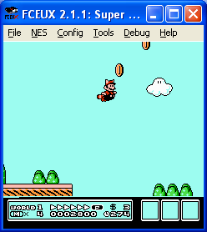
Случайное объявление локальной переменной
FCE Ultra – открытый эмулятор приставки Nintendo Entertainment System
int iNesSaveAs(char* name)
{
...
fp = fopen(name,"wb");
int x = 0;
if (!fp)
int x = 1;
...
}

Slide 11

Работа с char как с unsigned char
// check each line for illegal utf8 sequences.
// If one is found, we treat the file as ASCII,
// otherwise we assume an UTF8 file.
char * utf8CheckBuf = lineptr;
while ((bUTF8)&&(*utf8CheckBuf))
{
if ((*utf8CheckBuf == 0xC0)||
(*utf8CheckBuf == 0xC1)||
(*utf8CheckBuf >= 0xF5))
{
bUTF8 = false;
break;
}
TortoiseSVN — клиент для системы контроля версий Subversion, выполненный как расширение оболочки Windows.

Slide 12
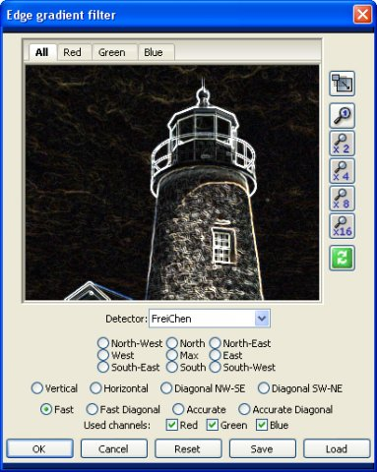

Случайные восьмеричные числа
oCell._luminance = uint16(0.2220f*iPixel._red +
0.7067f*iPixel._blue +
0.0713f*iPixel._green);
....
oCell._luminance = 2220*iPixel._red +
7067*iPixel._blue +
0713*iPixel._green;
eLynx Image Processing SDK and Lab

Slide 13

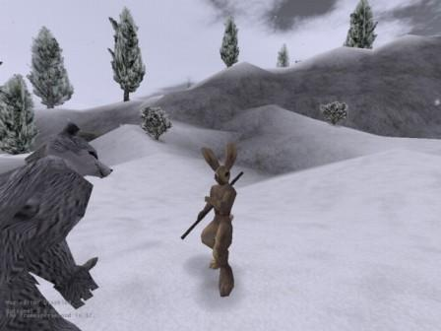
Одна переменная для двух циклов
Lugaru — первая коммерческая игра, созданная командой независимых разработчиков Wolfire Games.
static int i,j,k,l,m;
...
for(j=0; j<numrepeats; j++){
...
for(i=0; i<num_joints; i++){
...
for(j=0;j<num_joints;j++){
if(joints[j].locked)freely=0;
}
...
}
...
}

Slide 14

Выход за границы массива
LAME - свободное приложение для кодирования аудио в формат MP3.
#define SBMAX_l 22
int l[1+SBMAX_l];
for (r0 = 0; r0 < 16; r0++) {
...
for (r1 = 0; r1 < 8; r1++) {
int a2 = gfc->scalefac_band.l[r0 + r1 + 2];

Slide 15

Приоритет операций * и ++
eMule - это клиент для сети обмена файлами ED2K.
STDMETHODIMP CCustomAutoComplete::Next(...,
ULONG *pceltFetched)
{
...
if (pceltFetched != NULL)
*pceltFetched++;
...
}
(*pceltFetched)++;

Slide 16

Ошибка в сравнении
WinMerge — свободное ПО с открытым исходным кодом для сравнения и синхронизации файлов и директорий.
BUFFERTYPE m_nBufferType[2];
...
// Handle unnamed buffers
if ((m_nBufferType[nBuffer] == BUFFER_UNNAMED) ||
(m_nBufferType[nBuffer] == BUFFER_UNNAMED))
nSaveErrorCode = SAVE_NO_FILENAME;
Если посмотреть код рядом, то по аналогии здесь должно быть:
(m_nBufferType[0] == BUFFER_UNNAMED) ||
(m_nBufferType[1] == BUFFER_UNNAMED)

Slide 17
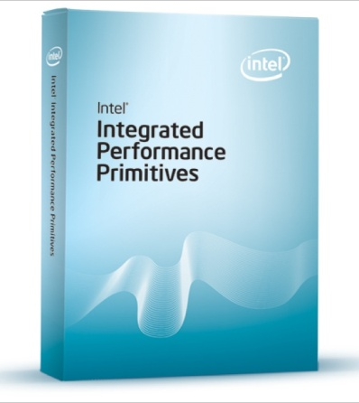
Забытый индекс массива
void lNormalizeVector_32f_P3IM(..., Ipp32s* mask, ...) {
Ipp32s i;
Ipp32f norm;
for(i=0; i<len; i++) {
if(mask<0) continue;
...
}
}
if(mask[i]<0) continue;
IPP Samples - примеры, демонстрирующие работу с библиотекой Intel Performance Primitives Library 7.0.

Slide 18

Одинаковые ветви кода
Notepad++ - свободный текстовый редактор для Windows с подсветкой синтаксиса большого количества языков программирования и разметки.
if (!_isVertical)
Flags |= DT_BOTTOM;
else
Flags |= DT_BOTTOM;
if (!_isVertical)
Flags |= DT_VCENTER;
else
Flags |= DT_BOTTOM;

Slide 19

Вызов неверной функции со схожим именем
Какой замечательный комментарий. Жаль только не то делаем, что хотим.
/** Deletes all previous field specifiers.
* This should be used when dealing
* with clients that send multiple NEP_PACKET_SPEC
* messages, so only the last PacketSpec is taken
* into account. */
int NEPContext::resetClientFieldSpecs(){
this->fspecs.empty();
return OP_SUCCESS;
} /* End of resetClientFieldSpecs() */
Nmap Security Scanner - свободная утилита, предназначенная для разнообразного настраиваемого сканирования IP-сетей с любым количеством объектов, определения состояния объектов сканируемой сети.

Slide 20

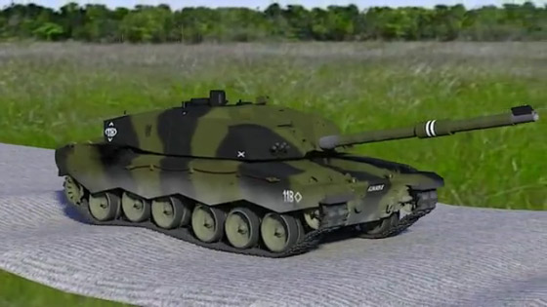
Опасный оператор ?:
Newton Game Dynamics - популярный физический движок, который предоставляет надежное и быстрое решение для симуляции физического поведения объектов окружающей среды.
den = dgFloat32 (1.0e-24f) *
(den > dgFloat32(0.0f)) ? dgFloat32(1.0f) : dgFloat32(-1.0f);
Приоритет оператора ?: ниже, чем у оператора умножения *.

Slide 21

И так далее, и так далее…
if (m_szPassword != NULL)
{
if (m_szPassword != '\0')
{
Библиотека Ultimate TCP/IP
if (*m_szPassword != '\0')
bleeding = 0;
bleedx = 0,bleedy;
direction = 0;
Lugaru
bleedx = 0;
bleedy = 0;

Slide 22
И так далее, и так далее…
if((t=(char *)realloc(
next->name, strlen(name+1))))
FCE Ultra
if((t=(char *)realloc(
next->name, strlen(name)+1)))
minX=max(0,minX+mcLeftStart-2);
minY=max(0,minY+mcTopStart-2);
maxX=min((int)width,maxX+mcRightEnd-1);
maxY=min((int)height,maxX+mcBottomEnd-1);
minX=max(0,minX+mcLeftStart-2);
minY=max(0,minY+mcTopStart-2);
maxX=min((int)width,maxX+mcRightEnd-1);
maxY=min((int)height,maxY+mcBottomEnd-1);

Slide 23
Низкоуровневые операции работы с памятью
Хочется отдельно остановиться на наследии программ на Си, где использовались функции:
ZeroMemory;
memset;
memcpy;
memcmp;
…

Slide 24
Низкоуровневые операции работы с памятью
ID_INLINE mat3_t::mat3_t( float src[3][3] )
{
memcpy( mat, src, sizeof( src ) );
}
Return to Castle Wolfenstein
ID_INLINE mat3_t::mat3_t( float (&src)[3][3] )
{
memcpy( mat, src, sizeof( src ) );
}
itemInfo_t *itemInfo;
memset( itemInfo, 0, sizeof( &itemInfo ) );
memset( itemInfo, 0, sizeof( *itemInfo ) );

Slide 25
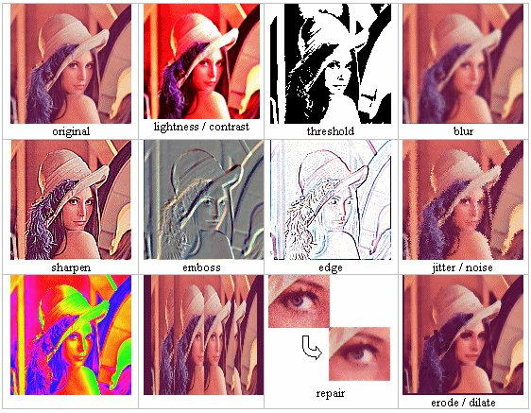
Низкоуровневые операции работы с памятью
CxImage - открытая библиотека обработки изображений.
memset(tcmpt->stepsizes, 0,
sizeof(tcmpt->numstepsizes * sizeof(uint_fast16_t)));
memset(tcmpt->stepsizes, 0,
tcmpt->numstepsizes * sizeof(uint_fast16_t));

Slide 26
Низкоуровневые операции работы с памятью
Красивый пример 64-битной ошибки:
dgInt32 faceOffsetHitogram[256];
dgSubMesh* mainSegmenst[256];
memset (faceOffsetHitogram, 0, sizeof (faceOffsetHitogram));
memset (mainSegmenst, 0, sizeof (faceOffsetHitogram));
Скопировали код и не полностью поправили. В результате в Win64 размер указателя станет не равен размеру типа dgInt32 и мы очистим только часть массива mainSegmenst.

Slide 27
Низкоуровневые операции работы с памятью
#define CONT_MAP_MAX 50
int _iContMap[CONT_MAP_MAX];
...
memset(_iContMap, -1, CONT_MAP_MAX);
memset(_iContMap, -1, CONT_MAP_MAX * sizeof(int));

Slide 28
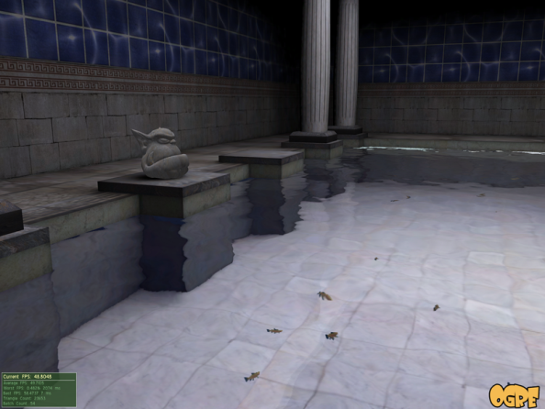
Низкоуровневые операции работы с памятью
OGRE (Object-Oriented Graphics Rendering Engine) - объектно-ориентированный графический движок с открытым исходным кодом, написанный на C++.
Real w, x, y, z;
...
inline Quaternion(Real* valptr)
{
memcpy(&w, valptr, sizeof(Real)*4);
}
Да, сейчас это не ошибка.
Но это мина!

Slide 29
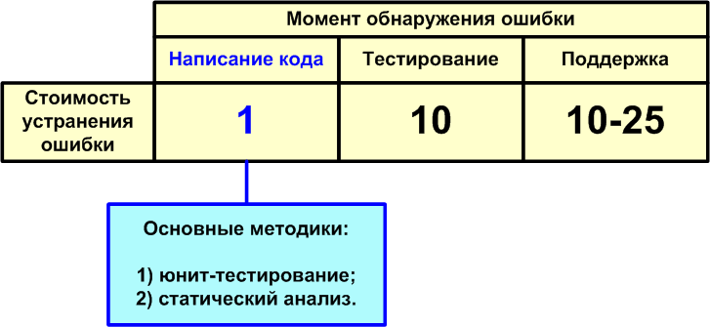
Чем раньше – тем лучше

Slide 30
Почему все-таки не только юнит-тесты?
проверка мест, редко получающих управления;
обнаружение плавающих ошибок (undefined behavior, гейзенбаги);
не на все варианты кода можно написать юнит-тест:
  сложные счетные алгоритмы;
  интерфейс.

Slide 31
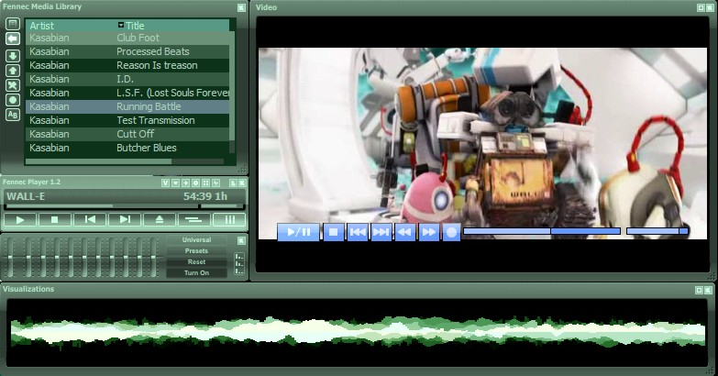
Здесь не поможет юнит-тест, но поможет статический анализ
Fennec Media Project - универсальный медиа-плеер ориентированный на воспроизведение аудио и видео в высоком разрешении.
OPENFILENAME lofn;
...
lofn.lpstrFilter = uni("All Files (*.*)\0*.*");
lofn.lpstrFilter = uni("All Files (*.*)\0*.*\0");

Slide 32
Здесь не поможет юнит-тест, но поможет статический анализ
static INT_PTR CALLBACK DlgProcTrayOpts(...)
{
...
EnableWindow(GetDlgItem(hwndDlg,IDC_PRIMARYSTATUS),TRUE);
EnableWindow(GetDlgItem(hwndDlg,IDC_CYCLETIMESPIN),FALSE);
EnableWindow(GetDlgItem(hwndDlg,IDC_CYCLETIME),FALSE);
EnableWindow(GetDlgItem(hwndDlg,IDC_ALWAYSPRIMARY),FALSE);
EnableWindow(GetDlgItem(hwndDlg,IDC_ALWAYSPRIMARY),FALSE);
EnableWindow(GetDlgItem(hwndDlg,IDC_CYCLE),FALSE);
EnableWindow(GetDlgItem(hwndDlg,IDC_MULTITRAY),FALSE);
...
}

Slide 33
Где подробнее узнать про
PVS-Studio?
Страница продукта: http://www.viva64.com/ru/pvs-studio/
Демонстрационная версия: http://www.viva64.com/ru/pvs-studio-download/
Документация на русском языке: http://www.viva64.com/ru/d/
PVS-Studio - статический анализатор, выявляющий ошибки в исходном коде приложений на языке C/C++/C++0x.
PVS-Studio интегрируется в среду разработки Visual Studio 2005/2008/2010.

Slide 34
Вопросы ?
Контактная информация:
Карпов Андрей Николаевич
к.ф.-м.н., технический директор
ООО «Системы программной верификации»
Сайт: http://www.viva64.com/ru/
E-mail: karpov@viva64.com
Тел.: +7 (4872) 38-59-95 (GMT + 03:00)
Twitter: https://twitter.com/Code_Analysis

